Slide 1
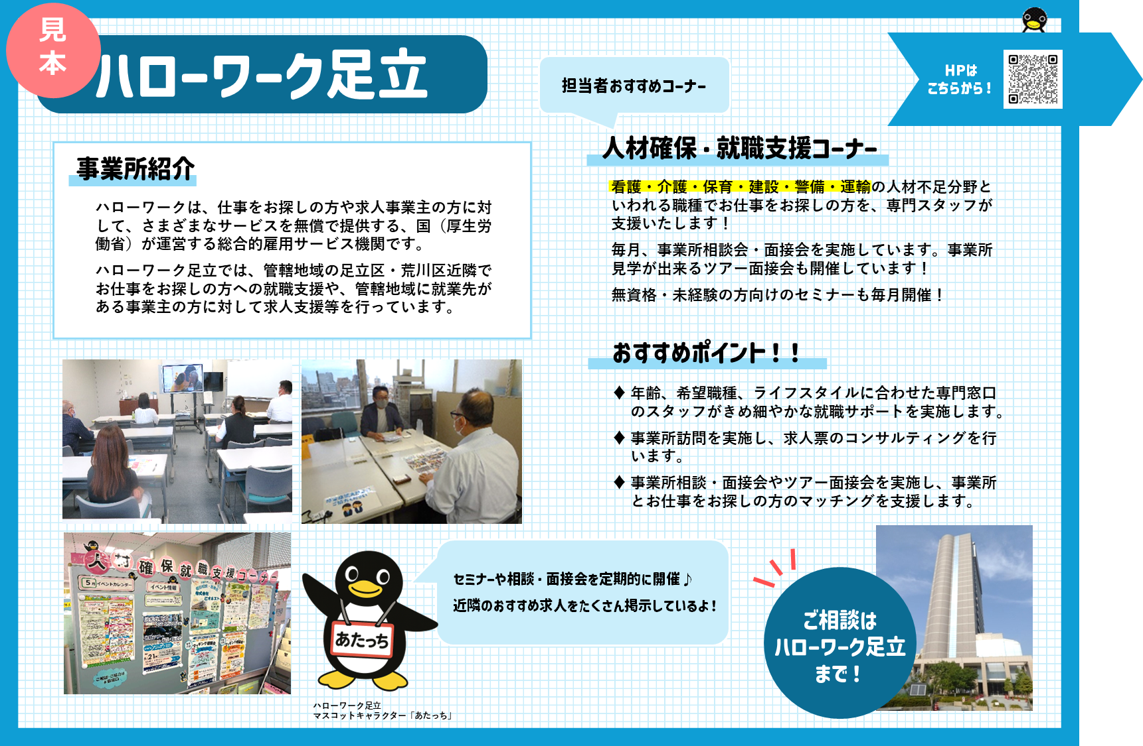

Slide 2

事業所名
二次元
バーコード
HPは
こちらから！
事業所紹介
スタッフからのメッセージ
事業所の説明を記載。
色や配置も自由に作成OK！
スタッフからのメッセージや、その他オリジナルで項目を作成しましょう。
写真でも可◎
事業所の雰囲気や製品が分かる写真を自由にレイアウトしましょう。
事業所の雰囲気や製品が分かる写真を自由にレイアウトしましょう。
おすすめポイント！！
おすすめポイントを記載してみましょう。
事業所の雰囲気や製品が分かる写真を自由にレイアウトしましょう。
事業所の雰囲気や製品が分かる写真を自由にレイアウトしましょう。

